Slide 1

ĐỒ THỊ EULER VÀ ĐỒ THỊ AMILTON
CHƯƠNG 4

Slide 2
Nội dung
Đồ thị Euler
Đồ thị Hamilton
Thảo luận & Bài tập

Slide 3
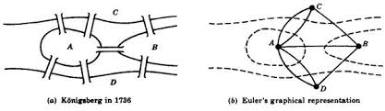
Đồ thị Euler (1/7)
Bài toán mở đầu:
Có thể đi qua cả 7 cây cầu, mỗi cầu đúng một lần, rồi quay về vị trí xuất phát được hay không?

Slide 4
Đồ thị Euler (tt)
Đồ thị Euler (2/7)
Bài toán đã làm say mê cư dân của thành phố. Họ háo hức đi thử nhưng không thành công.
Năm 1736, Leonhard Euler (nhà toán học Thụy Sĩ) đã chứng minh rằng bài toán không giải được.
Từ bài toán này dẫn đến các khái niệm về đường, chu trình Euler và đồ thị Euler.

Slide 5
Đồ thị Euler (3/7)
Một số định nghĩa:
Đường Euler là đường đi qua mỗi cạnh của đồ thị đúng một lần.
Chu trình Euler là chu trình đi qua mỗi cạnh của đồ thị đúng một lần.
Đồ thị Euler là đồ thị có chu trình Euler.
Đồ thị nửa Euler là đồ thị có đường đi Euler.

Slide 6
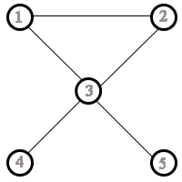
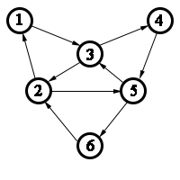
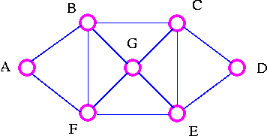
Đồ thị Euler (tt)
Đồ thị Euler (4/7)
Ví dụ
a)
b)
c)
Hãy cho biết đâu là đồ thị Euler, nửa Euler? Vì sao?
Chỉ ra đường đi Euler và chu trình Euler

Slide 7
Đồ thị Euler (5/7)
Định lý
Đồ thị vô hướng liên thông là Euler khi và chỉ khi mọi đỉnh đều có bậc chẵn.
Đồ thị có hướng liên thông là Euler khi và chỉ khi với mọi đỉnh tổng bán bậc vào bằng tổng bán bậc ra của nó (tức là mọi đỉnh đều cân bằng).

Slide 8
Đồ thị Euler (6/7)
Hệ quả
Đồ thị vô hướng liên thông là nửa Euler khi và chỉ khi nó chứa không quá 2 đỉnh bậc lẻ.
Đồ thị có hướng liên thông là nửa Euler khi và chỉ khi nó chứa 2 đỉnh a, b thoả mãn: indeg(a) = outdeg(a) – 1 và indeg(b) = outdeg(b) + 1, còn các đỉnh khác đều cân bằng
1
3
2
5
4

Slide 9
Đồ thị Euler (7/7)
Thuật toán tìm chu trình Euler
- Đầu vào: Đồ thị Euler G = (V, E) biểu diễn bởi mảng các danh sách kề DK.
- Đầu ra: Chu trình vô hưóng Euler với danh sách các đỉnh nằm trong stack EC.

Slide 10
Thuật toán tìm chu trình Euler
Begin
Stack := ∅ ; EC := ∅ ; v := đỉnh tuỳ ý của đồ thị;
push v onto Stack;
while Stack ≠ ∅ do
begin
v := top(Stack) ;
if DK(v) ≠ ∅ then
begin
u:=đỉnh đầu tiên trong danh sách DK[v] ;
push u onto Stack ;
xoá cạnh (v,u);
v := u;
end
else
begin
v := pop(Stack) ; push v onto EC
end
end
End

Slide 11
Đồ thị Hamilton (1/4)
Các định nghĩa
Đường Hamilton là đường đi qua mỗi đỉnh của đồ thị đúng một lần.
Chu trình Hamilton là chu trình đi qua mỗi đỉnh của đồ thị đúng một lần.
Đồ thị Hamilton là đồ thị có chu trình Hamilton.
Đồ thị nửa Hamilton là đồ thị có đường đi Hamilton.

Slide 12
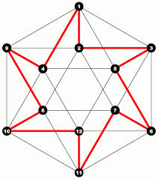
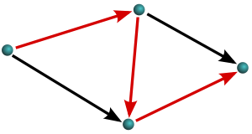
Đồ thị Hamilton (2/4)
Các ví dụ (1/2)
Đồ thị Hamilton
Đồ thị nửa Hamilton

Slide 13
Đồ thị Hamilton (3/4)
Các ví dụ (2/2)
Tổ chức tour du lịch sao cho người du lịch thăm quan mỗi thắng cảnh trong thành phố đúng một lần
Bài toán mã đi tuần: cho con mã đi trên bàn cờ vua sao cho nó đi qua mỗi ô đúng một lần.
Đường Hamilton biểu diễn nước đi của con mã trên bàn cờ 3x4:
1 | 2 | 3 | 4
5 | 6 | 7 | 8
9 | 10 | 11 | 12
H = [ 8, 10, 1, 7, 9, 2, 11, 5, 3, 12, 6, 4 ]

Slide 14
Đồ thị Hamilton (4/4)
Định lý Dirac
Nếu ∀ a ∈ V, deg(a) ≥ (n/2) thì đồ thị vô hướng G(V,E) có chu trình Hamilton.
Nhận xét
Đồ thị có đỉnh bậc ≤ 1 thì không có chu trình Hamilton.
Nếu đồ thị có các đỉnh đều có bậc ≥ 2 và có một đỉnh bậc 2 thì mọi chu trình Hamilton (nếu có) phải đi qua 2 cạnh kề của đỉnh này.
Nếu trong đồ thị có một đỉnh kề với 3 đỉnh bậc 2 thì không có chu trình Hamilton.

Slide 15
Thảo luận & bài tập (1/1)
Cài đặt thuật toán tìm chu trình Euler.
Xây dựng & cài đặt thuật toán liệt kê tất cả các chu trình Hamilton.

